Slide 1
“Italija u riječi i slici”- korelacija u nastavi
Šibenik, 6.-8. studenog 2019.
Ana Perak,prof. i Kolinda Gabrilo,prof.

Slide 2
Izazov
Tijekom nekoliko proteklih školskih godina u sadržaju naših školskih kurikuluma dosta je projekata koji uključuju korištenje digitalne tehnologije i web alata u nastavi.
Realizirali smo brojne projekte koji su uključivali korelaciju više predmeta. Protekle školske godine u Katoličkoj osnovnoj školi Šibenik ostvaren je projekt
Italija u riječi i slici

Slide 3
Cilj
Cilj projekta bio je upozati se s Italijom kroz korišenje različitih web alata, te kako isti web alati razvijaju učeničke kompetencije u dva potpuno različita područja Geografiji i Talijanskom jeziku. Korelacijom ovih dvaju predmeta željeli smo potaknuti učenika na sveobuhvatno usvajanje gradiva.
Smisao učenja nije puko usvajanje činjenica koje se brzo zaboravljaju. Umjesto suhoparnih predavanja nakana nam je učiniti nastavu doista korisnom i zanimljivom.

Slide 4
Korelacija
Međupredmetna korelacija traži poseban angažman učitelja i učenika. Ona omogućava kvalitetnu i suvremenu nastavu. Povezujući gradivo više predmeta uz razumijevanje i primjenu, mnogo se lakše uči i pamti. Povezivanje predmeta pretpostavlja motiviranost i spremnost profesora (i učenika) na suradnju, a time se osim znanja usvajaju još brojne kompetencije važne za život svakog pojedinca.

Slide 5
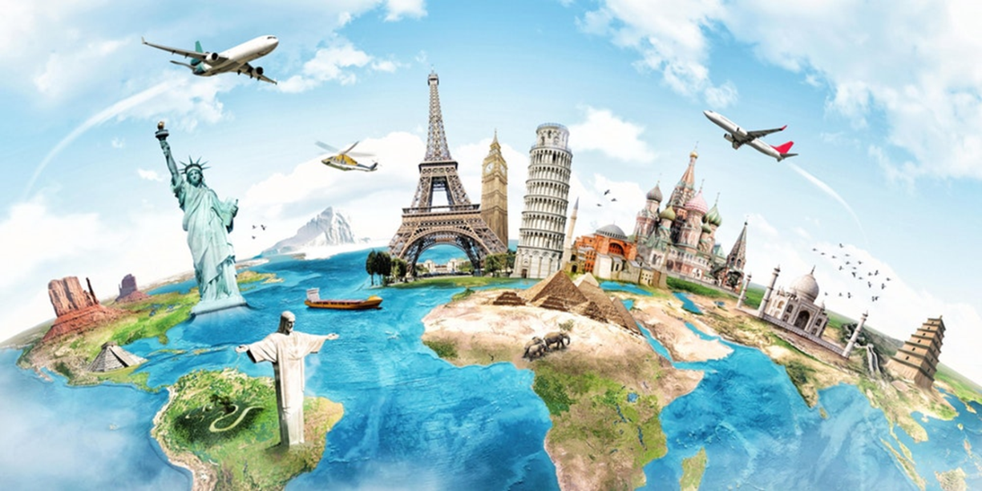
Pitanje
Kako iste web alate koristiti u nastavi Geografije i Talijanskog jezika?

Slide 6
Kahoot
je alat za izradu kvizova, zabavan i učenici ga jako vole, zgodan za završno ponavljanje gradiva

Slide 7
Learning apps
mrežno sjedište gdje korisnici mogu pronaći različite besplatne alate ili pomoću predložaka izraditi vlastite za primjenu u nastavi. Alati su napravljeni i osmišljeni kao maleni interaktivni moduli koji se mogu uključiti u nastavne materijale, ali i primijeniti za samostalno učenje.
KRIŽALJKA
KARTA

Slide 8
Canva
on line grafički editor,brz i jednostavan. Služi za izradu prezentacija, postera...,
Teme:
Karneval u Veneciji
Festival čokolade u Perugi
Firentinski nogomet
Palio u Sieni
Festival u San Remu

Slide 9
Smore
alat za dizajniranje i dijeljenje flyera,newslettera...Koristeći smore možemo uključiti tekst, glazbu, video i slike.
SAN REMO

Slide 10
Coggle
digitalni alat namijenjen izradi umnih mapa. Temeljen je na HTML5 tehnologiji i dostupan na svakom uređaju s preglednikom koji podržava tu tehnologiju. Prednost je Coggle alata jednostavnost i minimalizam. Svrha je Coggle alata brza, jednostavna i pregledna izrada umnih mapa.

Slide 11
Regije Italije

Slide 12
Movie maker
program za izradu filmova dodavajem fotografija, teksta, efekata, videozapisa, prijelaza... Dodatak glazbe odredit će samu atmosfeu filma, završeni film moguće spremiti na računalu za reprodukciju/dijeljenje ili ga objaviti na YouTube kanalu
Teme:Talijanska kuhinja,Talijanski nogomet,Talijanska mafija,
Jezera Italije,Vulkani Italije, Amalfijska obala, Automobilska industrija
https://www.youtube.com/watch?v=1JNXUkbUbFs&feature=youtu.be

Slide 13
Tour Builder
alat kojim možete prezentirati svoja putovanja zamišljena i ona ostvarena koristeći Google Earth. Odaberete lokacije, opišete ih, dodate fotografije i video zapise i pratite putovanje na karti. Alat je zamišljen i kao način na koji možete čuvati uspomene na svoja putovanja.

Slide 14
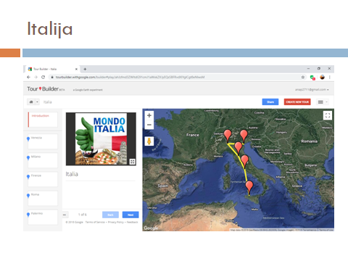

Slide 15
Socrative
alat namijenjen za provođenje kvizova poput alata Kahoot, podijeljen je na dva sučelja: Nastavnik i Učenik (gdje učenik dobiva zaporku za virtualnu sobu kojoj pristupa preko preglednika ili mobilne aplikacije i zatim odgovara na postavljena pitanja,dijeljenje kvizova s drugim osobama,izvještaji rezultata kvizova.
ITALIA

Slide 16
Hvala na pažnji

